Slide 1
GEN Hausübung 4 Transiente Vorgänge

Slide 2
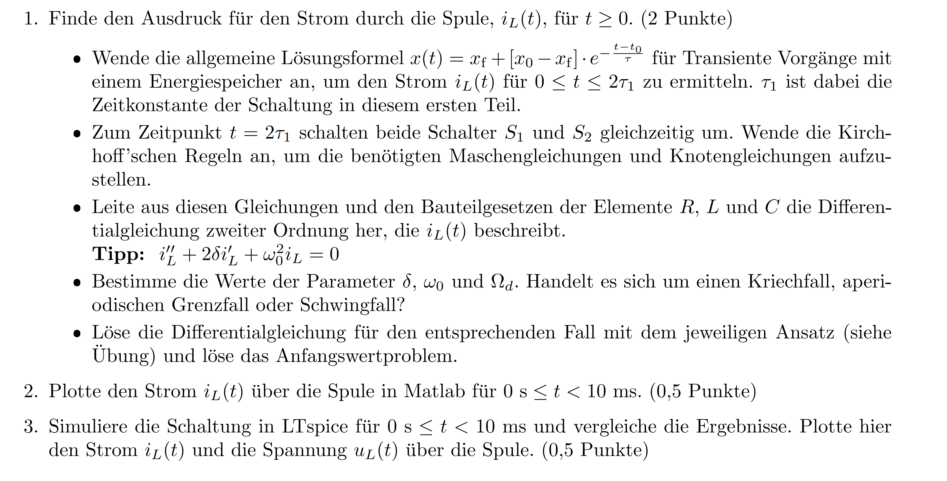
Aufgabenstellung
0 - Angabe

Slide 3
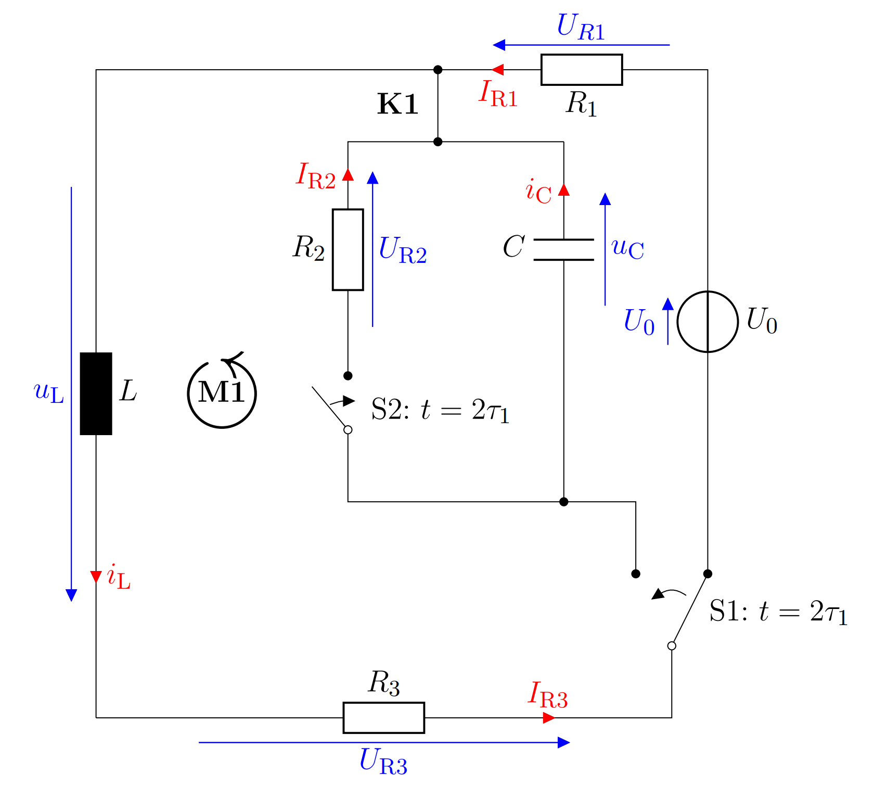








Schaltplan und gegebene Werte
0 - Angabe

Slide 4
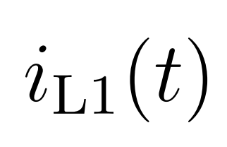



Ermittlung von vor dem Schaltvorgang
1 – Rechnerische Lösung

Slide 5



Ermittlung der Knoten- und Maschengleichungen
1 – Rechnerische Lösung

Slide 6
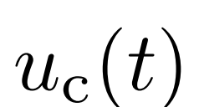
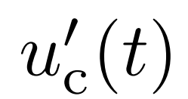


Aufstellen der Differentialgleichung 2. Ordnung
1 – Rechnerische Lösung

Slide 7




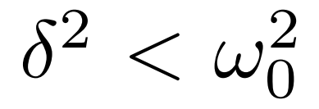
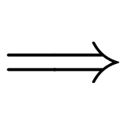

Bestimmung der Parameter
1 – Rechnerische Lösung

Slide 8

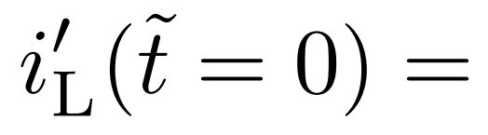


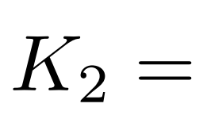
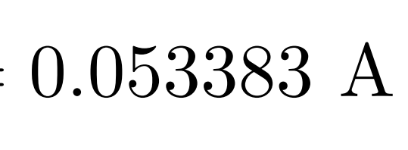
Lösung der Differentialgleichung
1 – Rechnerische Lösung

Slide 9

Finale Form der Differentialgleichung
1 – Rechnerische Lösung

Slide 10
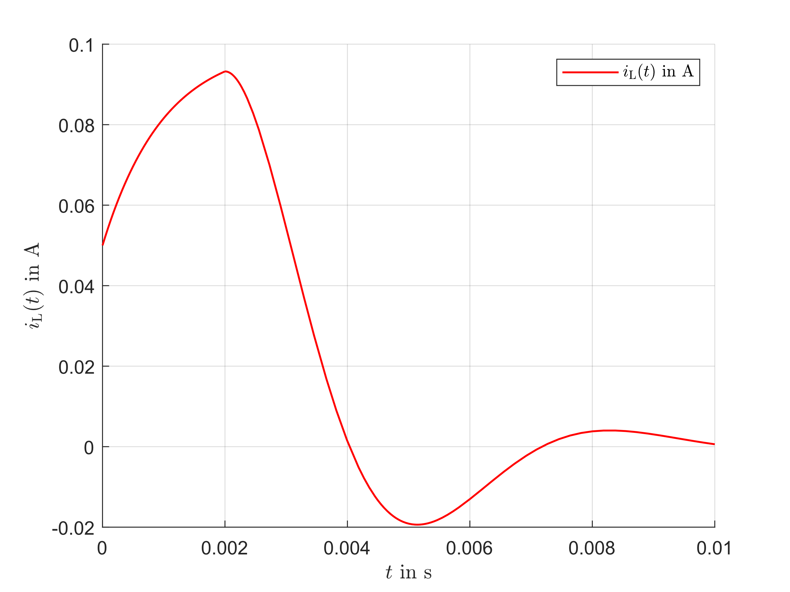
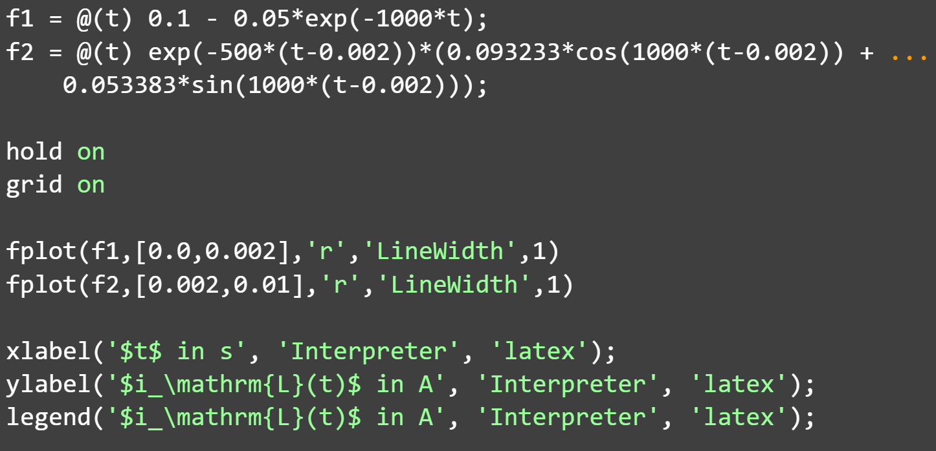
Matlab-Plot
2 – Matlab Plot
Matlab Source-Code

Slide 11
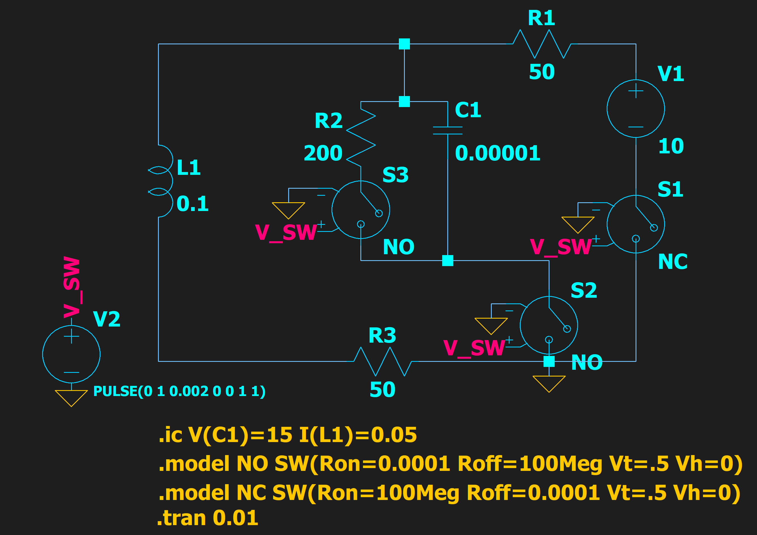
Simulation des Netzwerks
3 - Simulation

Slide 12
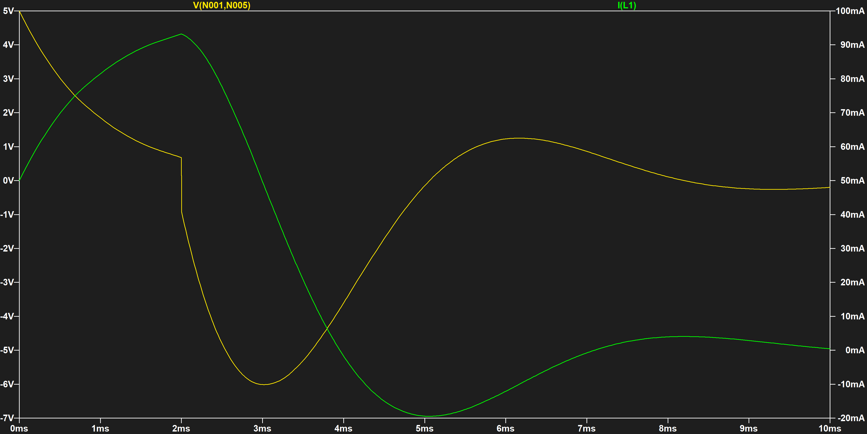
Simulationsergebnis
3 - Simulation

Slide 13

Danke für eure Aufmerksamkeit
Download der Dateien: https://github.com/ValLamp/gen-hue4

